Slide 1
Брейн-ринг
Математическая игра
для 5-11 классов

Slide 2
О царице всех наук поведем сегодня с вами речь.
Не случайно ей такой почет
Это ей дано давать ответы,
Как хороший выполнить расчет
Для постройки здания, ракеты.
Есть о математике молва,
Что она в порядок ум приводит.
Потому хорошие слова
Часто говорят о ней в народе.
Ты нам, математика, даешь
Для победы трудностей закалку,
Учится с тобою молодежь
Развивать и волю, и смекалку.

Slide 3
ПЕРВЫЙ ТУР
Предмет математики настолько серьезен,
что нужно не упускать случая
делать его занимательным.
Б. Паскаль

Slide 4
ПЕРВЫЙ ТУР
Восстановите цепочку вычислений:
40 : 5 · 3 : 6 + 46

Slide 5
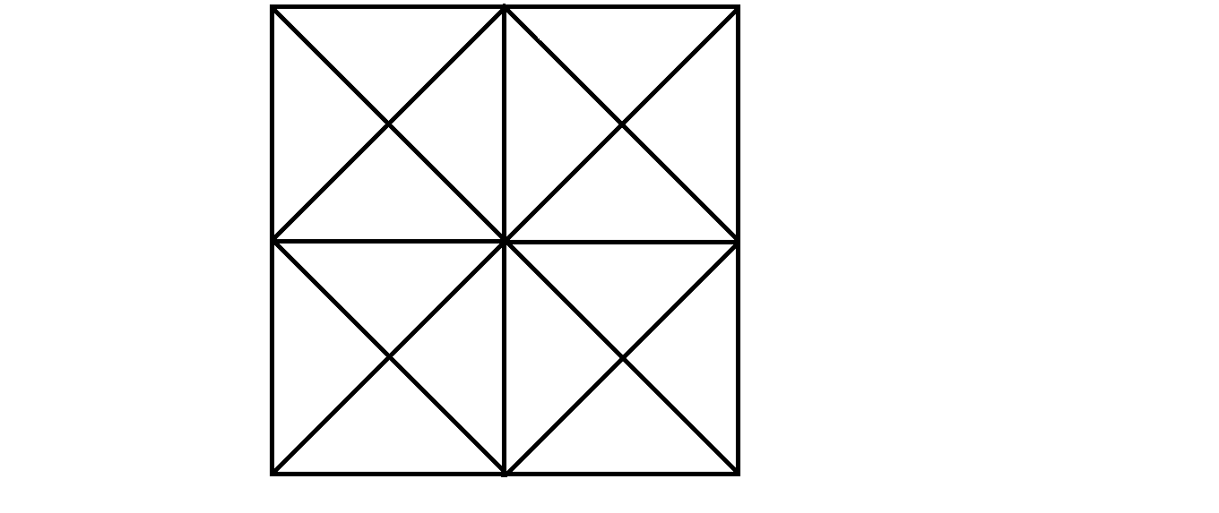
Сколько треугольников?

Slide 6
Первый тур
Замените звездочки цифрами:
* 5 * 8 *
* 3 9 7
8 2 * 3

Slide 7
Второй тур
Математику нельзя изучать,
наблюдая,
как это делает сосед.
А. Нивен

Slide 8
Второй тур
Восстановите цепочку вычислений:
90 – 70 · 5 : 25 + 26

Slide 9
Сколько прямоугольников?

Slide 10
ВТОРОЙ ТУР
Замените звездочки цифрами:
1 * 3 * 7
8 9 5 *
5 * 7 5

Slide 11
ТРЕТИЙ ТУР
Математика выявляет порядок,
симметрию и определенность,
а это –
важнейшие виды прекрасного.
Аристотель

Slide 12
Третий тур
В музее есть две лестницы, покрытые ковровыми дорожками. Высота первой лестницы 13 м, а длина ее основания 20 м. Высота второй – 11 м, а длина основания – 22 м. Какая из ковровых дорожек длиннее?

Slide 13
ТРЕТИЙ ТУР
Для устройства прямолинейной изгороди вкопали 100 столбов. Между соседними столбами было по 3 м. Какова длина изгороди?

Slide 14
Третий тур
Расставьте скобки так, чтобы получился верный результат:
100 - 20 ∙ 3 + 2 = 400

Slide 15
ЧЕТВЕРТЫЙ ТУР
То, что сейчас доказано,
однажды было всего лишь
выдумкой.
У. Блейк

Slide 16
ЧЕТВЕРТЫЙ ТУР
Который из рядов лишний:
2 5 8 11 14
1 4 7 10 13
10 20 30 40 50
3 6 9 12 15

Slide 17
Четвертый тур
Три охотника варили кашу. Первый насыпал 2 кружки крупы, второй – одну, а у третьего крупы не было. Каши они съели поровну. После обеда третий охотник говорит: «Спасибо за угощение. Вот вам 5 патронов, разделите их сами в соответствии с вашим вкладом в мою порцию каши». Как нужно разделить 5 патронов между двумя охотниками?

Slide 18
ЧЕТВЕРТЫЙ ТУР
В записи
8 8 8 8 8 8 8 8 = 1000
поставьте между некоторыми цифрами знак сложения так, чтобы получилось
верное равенство.

Slide 19
ИТОГ ИГРЫ
Что нового вы узнали?
Какой вопрос понравился больше всего?
Что удивило?
Какой вопрос вы зададите дома родителям, друзьям?

